Slide 1
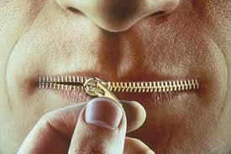
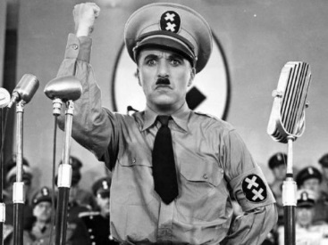
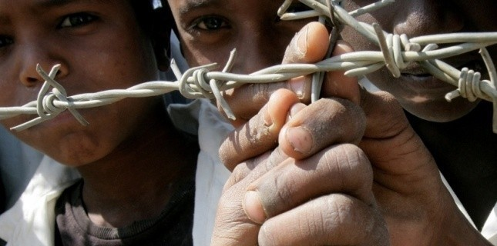
Un monde en changement
Module 1-Leçon 4

Slide 2
Message du jour…
Bonjour,
Mes amis, imaginez… j’ai le pouvoir suprême dans cette classe et je décide d’enlever tous vos droits ici! Je pense que les choses vont être plus simples donc je vais appliquer une politique stricte pour avoir une société obéissante! Je suis la reine de la nation! Alors, à partir de maintenant, vous allez toujours répondre : « Oui madame! » à chaque fois que je vous donne une instruction! Vous n’êtes plus autonomes! Je prends toutes vos libertés! Vous êtes prêts?... Bonne journée!
Notes:
Message du jour. Lecture enseignant/ Lecture classe/ Lecture individuelle.

Slide 3
Mise en situation!

Slide 4
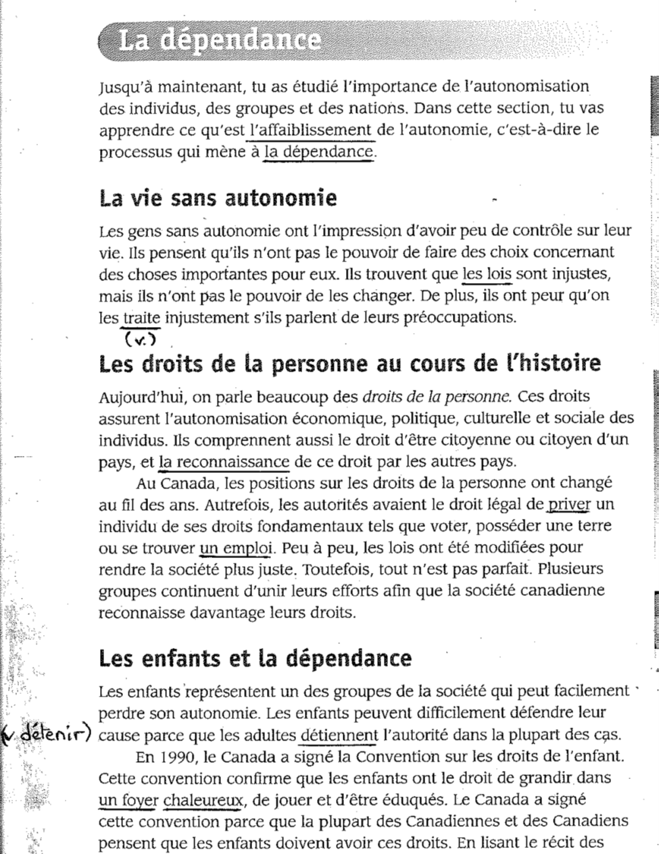
Lecture!
Notes:
Discuter de cette stratégie de lecture: Faire des liens.

Slide 5
Ecriture
Droits de la charte canadienne des droits et des libertés. | Conséquence(s) si ce droit est enlevé
Exemple : Tout citoyen canadien a la liberté de voter pour élire un gouvernement. | Si le gouvernement prend le droit de vote de mes parents, ils ne vont plus pouvoir donner leur opinion.
Notes:
L’enseignant modélise!

